Slide 1

Отчет Костромского областного отделения
за 2017 год

Slide 2
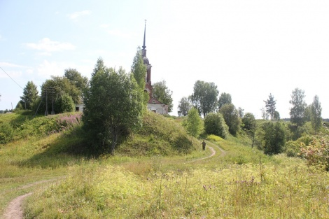
Научная и исследовательская деятельность
Экспедиция «Унорож: путешествие сквозь века»
Межрегиональная комплексная археологическая и научно-познавательная экспедиция
Цель проекта:
Сохранение историко-культурного наследия методами археологических комплексных исследований, реализованных в форме межрегиональной экспедиции, работающей на уникальном объекте археологического наследия Городище Унорож (эпохи мезолита, раннего железного века и средневековья), а также в округе природного и исторического феномена - Галичское озеро. Привлечение внимания широкой общественности к малоизвестным фактам истории русского и финно-угорских народов Российской федерации.

Slide 3
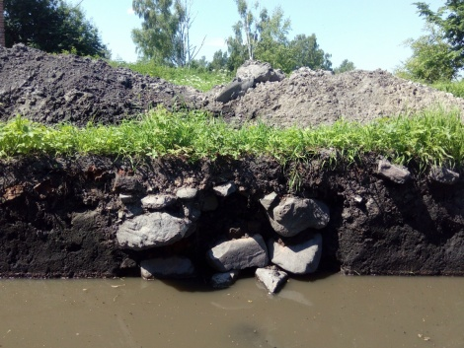
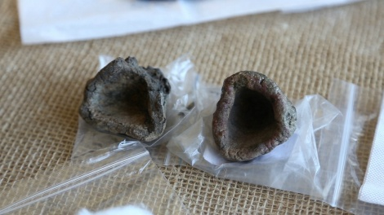
Уникальные находки экспедиции 2017 года Бронзолитейная мастерская, которая датируется рубежом X-XI веков. Унорожская находка уникальна по масштабам – на площадке найдено более 20 тиглей для плавки металла, развал очажного устройства, инструментарий, выплески цветного металла и одно изделие (бубенчик).
Обнаружены фрагменты монастырской стены и раннесредневековой дороги, мощеной щепой.

Slide 4
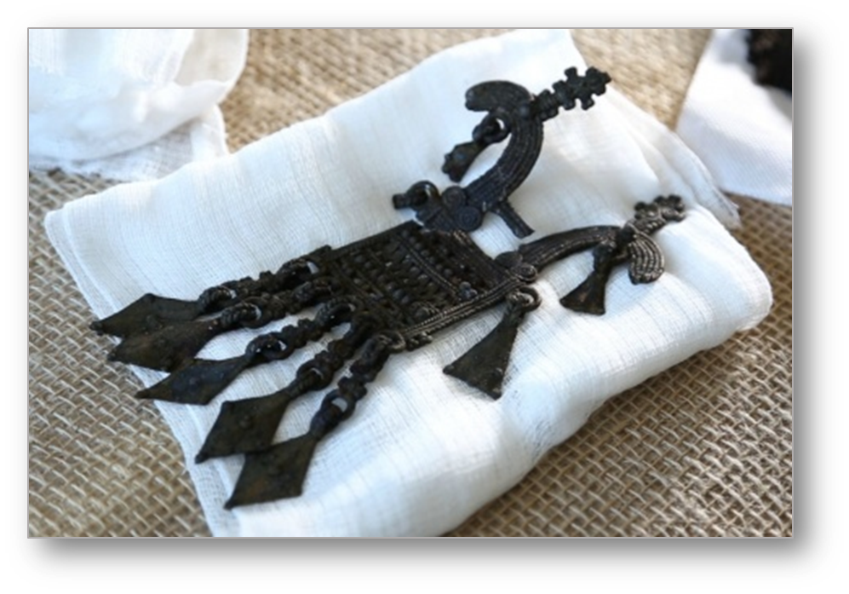
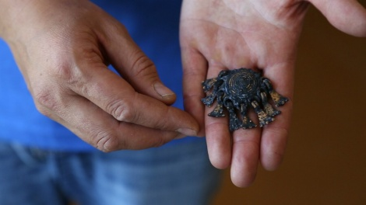
Жемчужинами коллекции индивидуальных находок, полученных в ходе раскопок в 2017 году на Унороже, являются две шумящие подвески. Одна относится к периоду IX – XI веков. Вторая, более ранняя, VIII — IX века, со стилизацией в виде лошадки, которые были характерны для Муромы. Уникальность этих предметов в их сохранности и целостности форм.

Slide 5
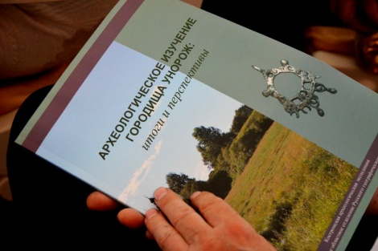
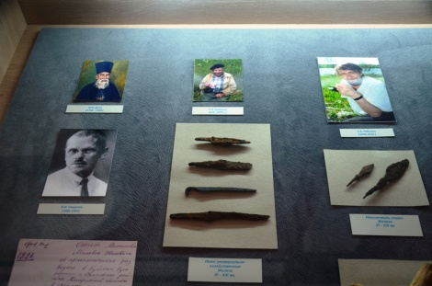
В День археолога, 15 августа, в Костроме состоялась презентация журнала, посвященного археологическим исследованиям городища Унорож, проведенным в 2013 - 2016 годах. На презентацию журнала приглашены не только археологи,
краеведы, историки, попечители РГО, но и ребята из Галичского района, ученики Ореховской и Россоловской школ, принимавшие непосредственное участие в археологических раскопках на протяжении четырех полевых сезонов.

Slide 6
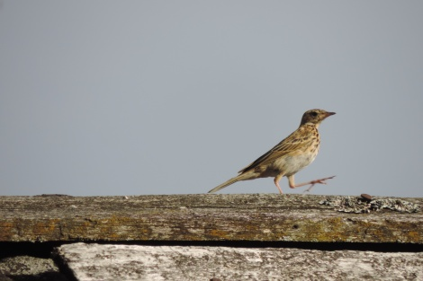
Научная и исследовательская деятельность
Серия экспедиций «Развитие природно-заповедного фонда Костромской области»
О проекте:
В ходе реализации проекта обследованы 9 территорий в Макарьевском районе, включённых в Схему размещения и развития ООПТ, как особо ценные природные объекты и находящихся под угрозой вырубки. В результате обследования составлены акты и обоснования создания ООПТ на данных территориях, а также подготовлены рекомендации по особенностям режима их хозяйственного использования.

Slide 7
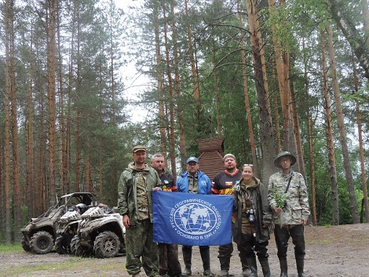
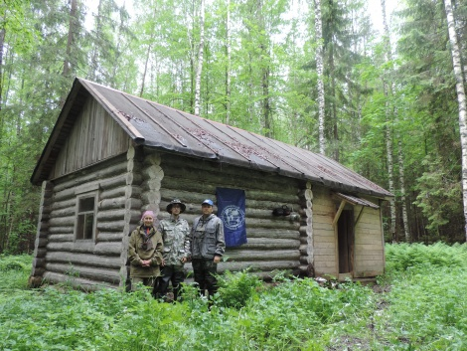
Данный проект реализовывали члены отделения РГО и сотрудники Музея природы Костромской области. Также поддержку оказали: Департамент природных ресурсов и окружающей среды Костромской области, администрация Макарьевского района, сотрудники лесничества, а
также члены Клуба активного отдыха «Серые волки Кострома». На каждой из обследованных территорий выявлены редкие и охраняемые виды животных. Три вида занесены в федеральную Красную книгу, 27 видов животных и птиц, занесены в Красную книгу Костромской области.

Slide 8
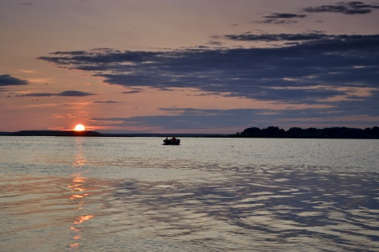
Научная и исследовательская деятельность
Комплексное исследование памятника русского средневековья селище Вёжи, как способ историко-патриотического воспитания молодежи
Цель проекта:
Формирование объективного патриотического сознания у молодежи с помощью проведения археологической практики студентов I курса КГУ в рамках экспедиции на памятнике археологии в акватории Горьковского водохранилища селище Вёжи. Участие молодежи в подобном мероприятии напрямую связано с процессом сохранения историко-культурного наследия памятника периода освоения жителями северорусских земель территории Верхнего Поволжья (с XII-XIII вв.).

Slide 9
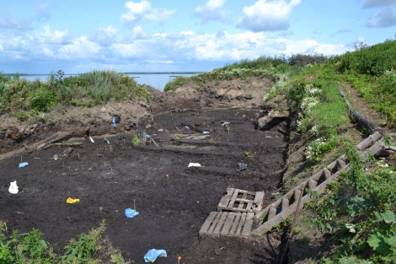
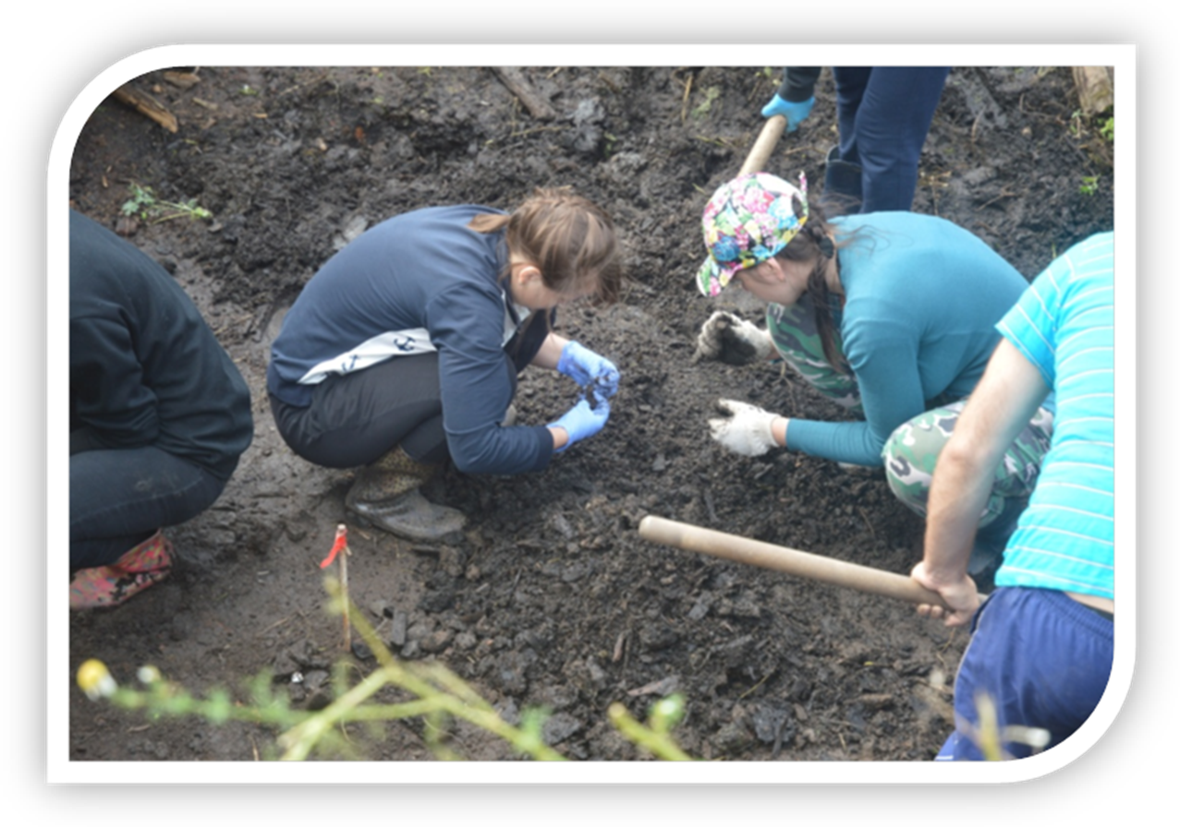
Знакомство и непосредственное участие в исследованиях подобного памятника археологии студентов и школьников, а также формирование адекватного взрослого мировоззрения, позволило в рамках выполнения учебного процесса и непосредственно археологической практики усилить процесс выстраивания так необходимого на сегодняшний день объективного отношения к истории своей страны и своего края.
Историко-патриотические исследования памятника русского средневековья селище Вёжи стали новым инструментом патриотического воспитания, в первую очередь, в среде молодежи, а также жителей Костромской области и туристов, прибывающих из иных регионов.

Slide 10
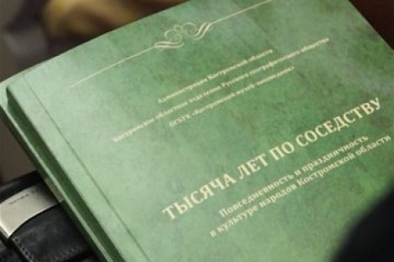
Образовательная и информационно-просветительская деятельность
Подготовка и издание историко-просветительского сборника «Тысяча лет по соседству» (повседневность и праздничность в культуре народов Костромской области)
Цель проекта:
Издание цветного иллюстрированного сборника с описанием особенностей национальной культуры народов Костромской области. В сборнике используются материалы музеев и библиотек, а так же местных этнических (национальных) сообществ и частных коллекций. Для популяризации историко-культурного наследия и ликвидации у молодежи ксенофобии и нетолерантного отношения к представителям других национальностей (этносов), сборники направлены во все учебные заведения области для использования на уроках истории, краеведения и обществознания.

Slide 11

Образовательная и информационно-просветительская деятельность
Выпуск юбилейного номера историко-краеведческого журнала «Губернский дом», посвященного 100 заповедной системы в России и в Костромской губернии
Цель проекта:
Познакомить читателя с природным богатством Костромской области, большую часть территории которой занимают лесные массивы, и она признана одной из десяти самых экологически безопасных зон нашей страны. Рассказать об уникальных заповедных местах, в числе которых - Государственный природный заповедник «Кологривский лес», природный музей-заповедник «Щелыково», единственная в стране лосеферма, памятник природы с особым охранным статусом Исуповское (Сусанинское) болото, природный заказник «Кологривская пойма» со знаменитым гусиным фестивалем, эколого-биологический центр «Следово» и многое другое. Красная книга Костромской области содержит 280 ред­ких видов растений и животных.

Slide 12
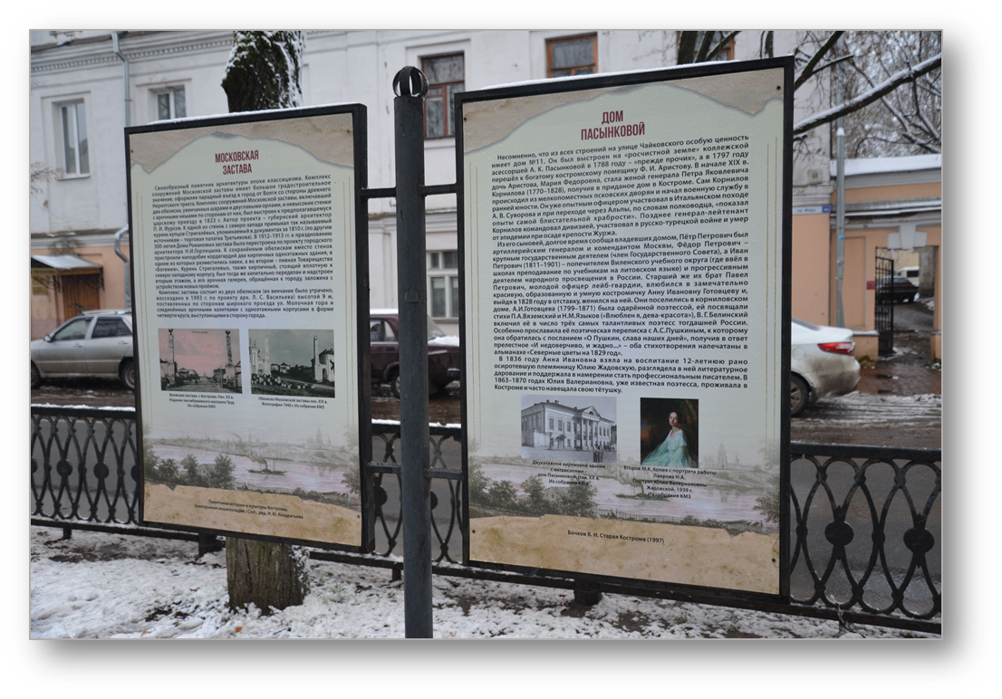
Образовательная и информационно-просветительская деятельность
Создание выставки под открытым небом: «История Костромы в картах и фотографиях»
Цель проекта:
Создание выставки под открытым небом, посвященной градостроительной истории города и основным современным достопримечательностям, на существующих 42 стендах размером 120х80 см, расположенных на аллее проспекта Мира в районе дома №7. Каждый стенд содержит подробную информацию об одной из улиц центральной части города, и наиболее интересных зданиях и их истории.

Slide 13
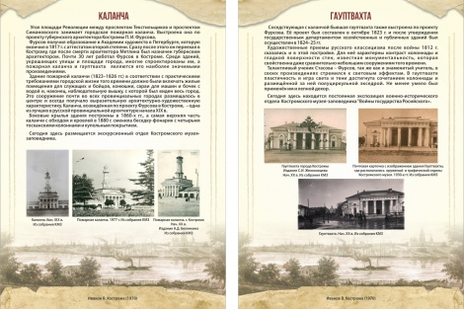
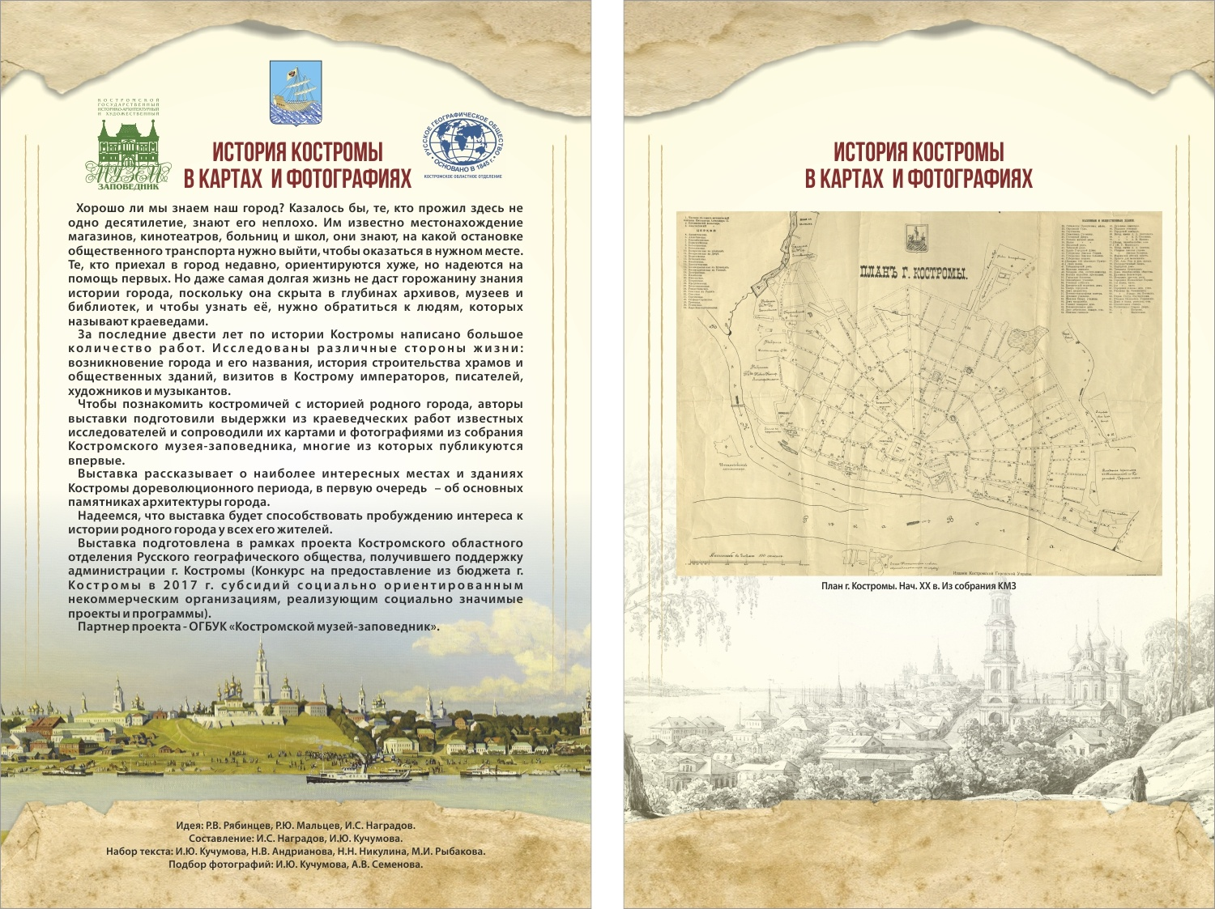
Проект позволит познакомить костромичей с историей строительства города и его архитектурными особенностями до регулярной планировки XVIII века и после. Любой желающий сможет более подробно узнать о существовании и функционировании двух костромских кремлей.
Проект поможет понять процессы создания современного архитектурного вида (стиля) Костромы, а также даст возможность учителям города проводить открытые уроки у стендов по истории города, о старых и современных названиях улиц, развитии парков и скверов.

Slide 14
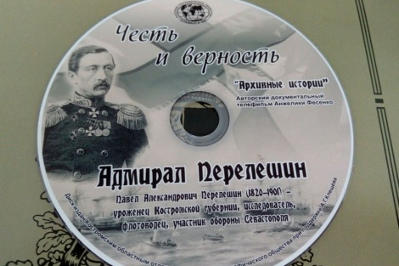
Образовательная и информационно-просветительская деятельность
Изготовление и передача во все школы, библиотеки области авторского документального фильма «Честь и верность. Адмирал Перелешин», повествующего о жизни и деятельности уроженца Буйского уезда адмирала Павла Александровича Перелешина (1821-1901)
Цель проекта:
Костромская область (губерния) на протяжении 200 летней истории славилась своими моряками, исследователями, первопроходцами, которые служили и защищали наше Отечество в самые трудные годы. Главная цель проекта – популяризация и сохранение нашего исторического наследия, а также демонстрация достойного, ратного служения Отечеству, как пример патриотизма. Изготовлено 500 дисков с фильмом, которые переданы в учебные заведения и библиотеки области.

Slide 15
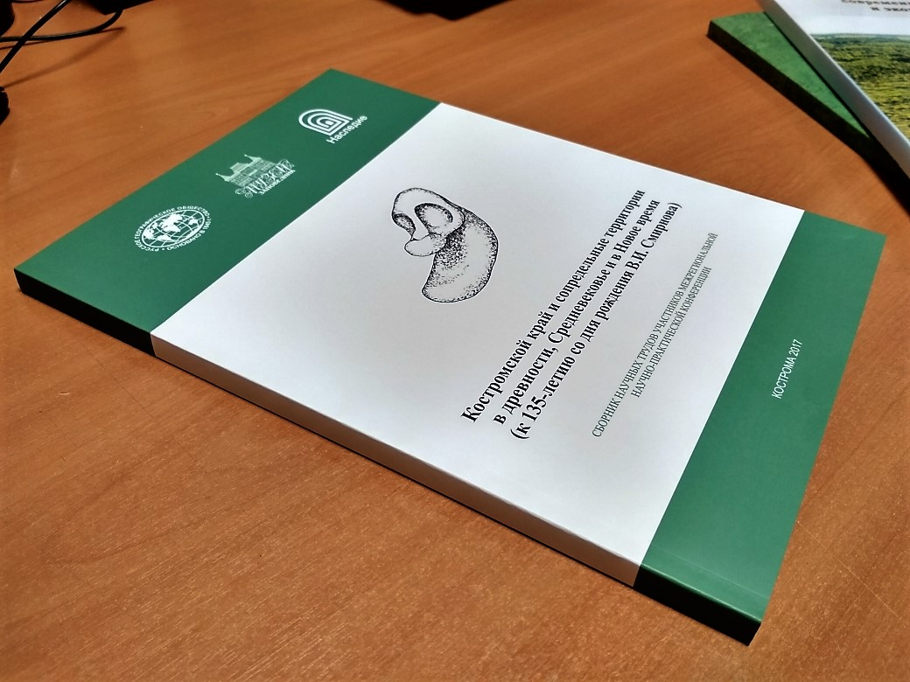
Образовательная и информационно-просветительская деятельность
Выпуск научных трудов «Костромской край и сопредельные территории в древности, Средневековье и в Новое время
Цель проекта:
Изготовление и распространение по школам области сборника научных трудов участников межрегиональной научно-практической конференции (к 135-летию со дня рождения В. И. Смирнова). Авторы статей раскрывают различные стороны жизни костромского края и сопредельных территорий. Широкие временные границы исследований от Юрского периода до XX века делают сборник интересным для специалистов в области истории, археологии, этнографии и краеведения.

Slide 16
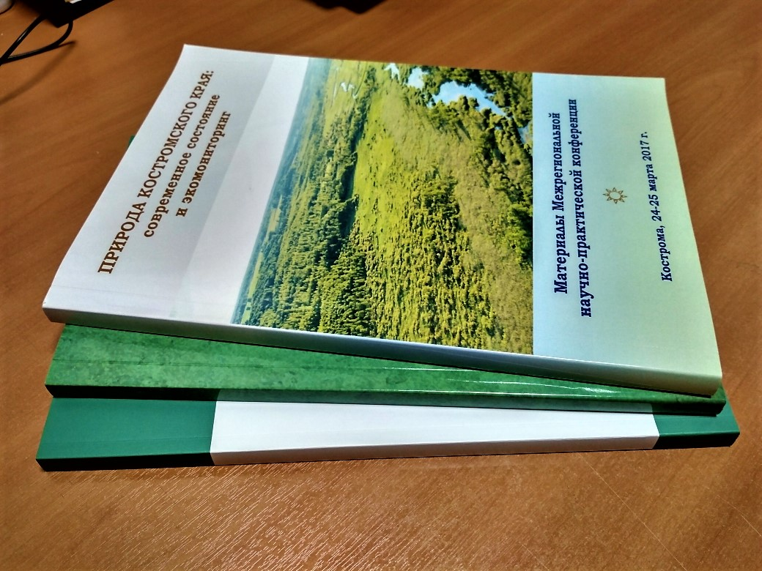
Образовательная и информационно-просветительская деятельность
Выпуск сборника «Природа Костромского края: современное состояние и экомониторинг»
Цель проекта:
Изготовление и распространение по школам области сборника научных трудов участников Межрегиональной научно-практической конференции. В сборнике публикуются новейшие итоги изучения природы Костромской области в разнообразных тематических аспектах, охватывающих наземные и водные экосистемы, сообщества растений и животных, ландшафты, вопросы природопользования и охраны окружающей среды.

Slide 17
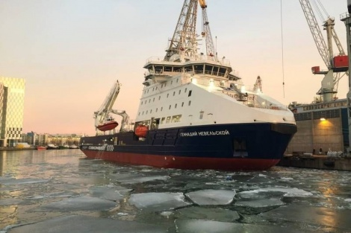
Образовательная и информационно-просветительская деятельность
Создание двух информационных стендов, посвященных адмиралу Г. И. Невельскому
Цель проекта:
В целях сохранения и популяризации исторического наследия региона были изготовлены стенды о деятельности и жизни, уроженца Костромской губернии, исследователя Дальнего Востока адмирала
Г.И.Невельского. Стенды переданы и установлены на судне Совкомфлота, названного в честь адмирала Г.И. Невельского.

Slide 18
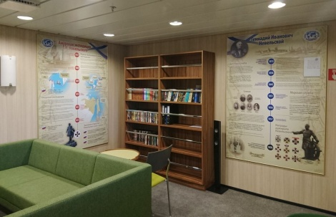

Slide 19

Природоохранная деятельность
Областной экологический конкурс «Костромская Земля»
Совместно с Музеем природы Костромской области
Две номинации: «Экологический плакат», «Рукотворная книга».
Цели и задачи конкурса
активизация интереса к экологии и природе Костромской области у детей, проживающих на территории региона; повышение у детей интереса к чтению и к книге; активизация творческой активности детей; стимулирование словесного творчества у детей.
Всего было прислано 328 работ. Из них 95 рукотворных книг и 233 экологических плакатов. Охват участников в этом году имеет рекордное число – около 600 человек.

Slide 20
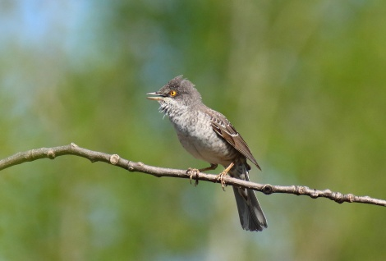
Природоохранная деятельность
Фотоконкурс «Природа моей Родины»
совместно с Музеем природы Костромской области
Цели и задачи конкурса
Повышение интереса к природе Костромской области, а также акцентирование внимания жителей региона на проблемы экологии.
Принять участие в конкурсе могли фотографы от 6 лет. Конкурс проводится по нескольким номинациям: «Природа свое возьмет», «Палитра жизни», «Редкие встречи». В конкурсе приняло участие около 400 человек, которые прислали 531 фотоработу со всей Костромской области

Slide 21
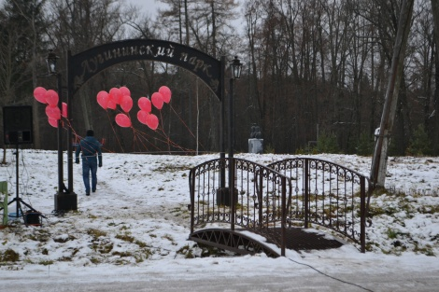
Природоохранная деятельность
Эко-проект «Благоустройство памятника природы и объекта культурного наследия
«Парковый ансамбль усадьбы Лугининых» как туристического объекта»
Цель проекта
Основная цель проекта — сохранение рекреационного, эстетического и культурно-исторического значения парка, а также создание на территории Лугининского парка многофункциональной зоны активного отдыха, формирование паркового ландшафта, разработка экологической тропы на основе реконструкции зеленых насаждений и прудов.

Slide 22
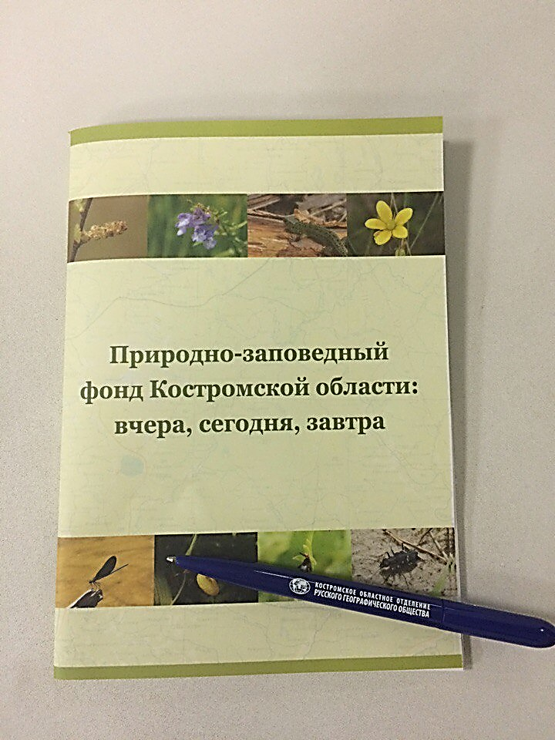
Природоохранная деятельность
Выпуск сборника «Природно-заповедный фонд Костромской области:
вчера, сегодня, завтра» Совместно с Музеем природы Костромской области
Цель проекта
В сборнике представлен краткий обзор истории создания сети особо охраняемых природных территорий в Костромской области, Схемы развития и размещения ООПТ регионального значения, приводятся краткие описания государственного природного заповедника «Кологривский лес» и пяти действующих заказников. Представлены обобщённые данные результатов обследований десяти проектируемых ООПТ, проведенных в период с 2015 по 2017 годы. Сборник для учителей, школьников, преподавателей и студентов биологических и экологических специальностей, специалистов в области охраны окружающей среды.

Slide 23
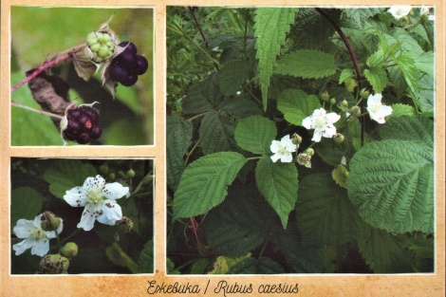
Природоохранная деятельность
Изготовление и распространение по школам области набора открыток
«Ягодное богатство Костромского края»
Цель проекта:
Популяризация и сохранение природного потенциала Костромской области. Просвещение школьников о пользе лесных ягод. Были выпущены наборы цветных открыток с описанием съедобных дикорастущих ягод, распространенных на территории Костромской области, которые переданы в школы региона. В наборе 20 видов съедобных дикорастущих ягод. В том числе морошка, жимолость, смородина колосистая, земляника мускусная, малина арктическая, ежевика, костяника, рябина, калина, шикша и гонобобель.

Slide 24
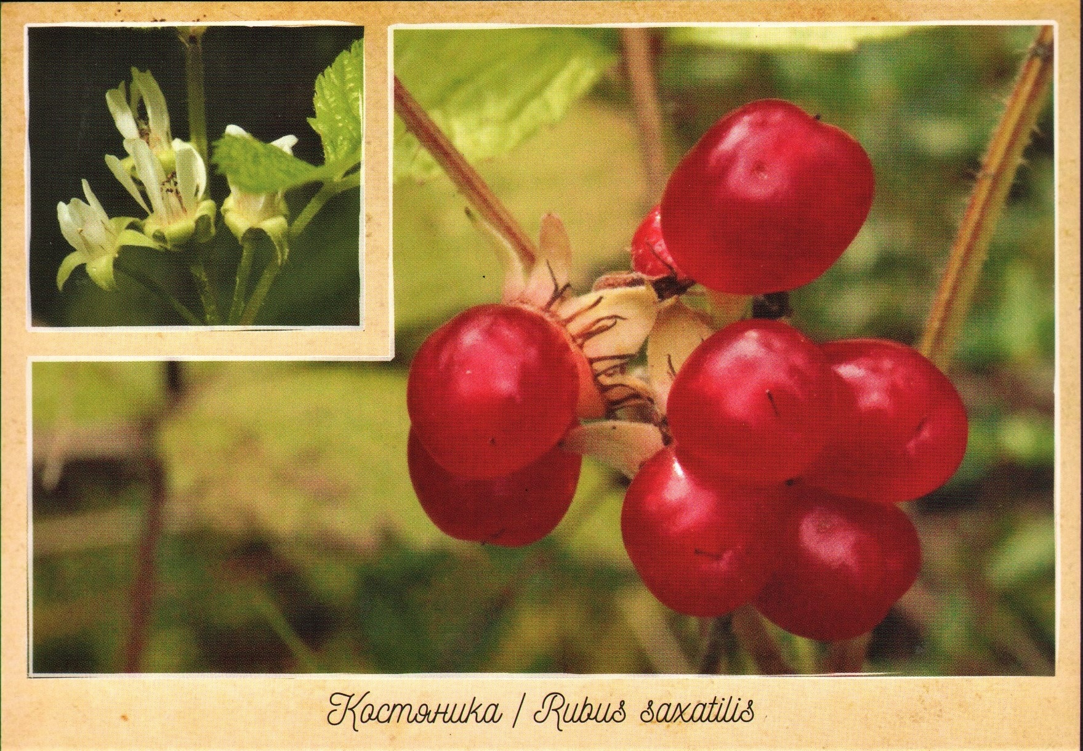
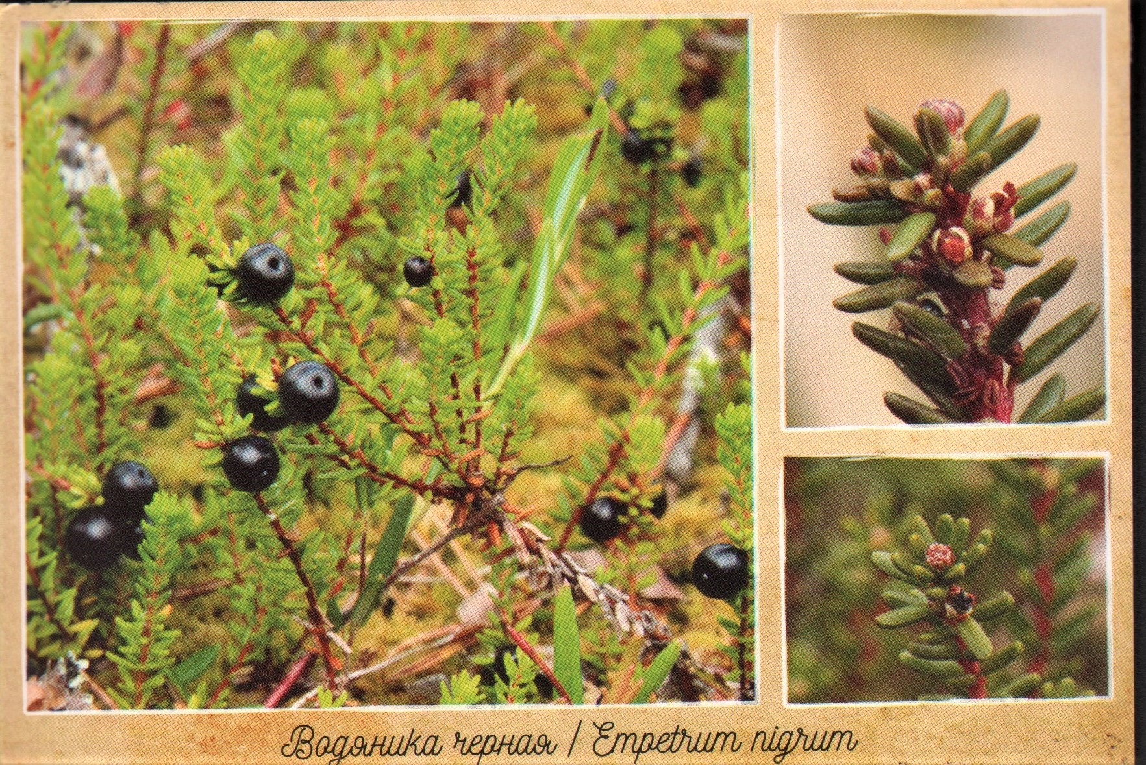
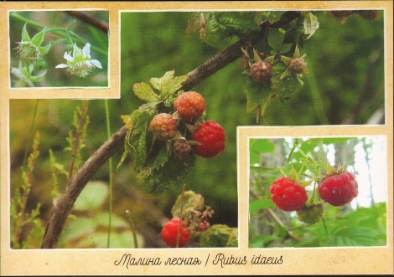
Наборы открыток выпущены благодаря поддержке компании «Городские цветы» (руководитель Г.В.Мелоян)

Slide 25
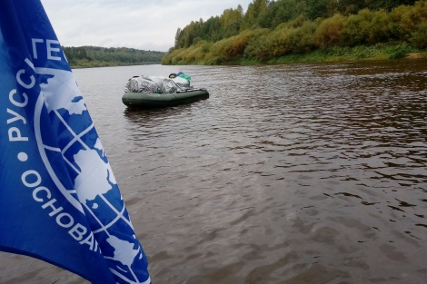
Экспедиционная деятельность
Экспедиция-сплав «В поисках затерянного города»
Цели и задачи конкурса
Экспедиция по рекам Вига и Унжа, основная задача которой проведение археологической разведки на реке Унже (Кологривский район) с целью найти город (поселение) Шишкелёв, упоминаемый в исторических документах до XVI века. Удалось определить перспективные места и открыть три новых памятника археологии XV-XIX веков, один из которых, вероятно, является Старым Кологривом.

Slide 26
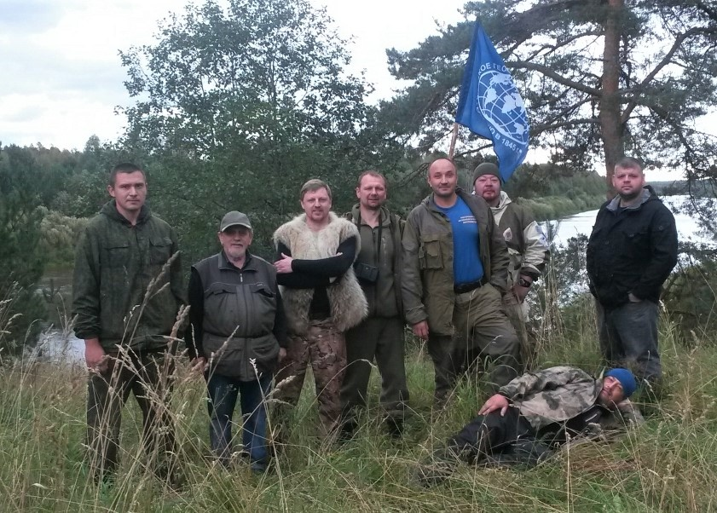
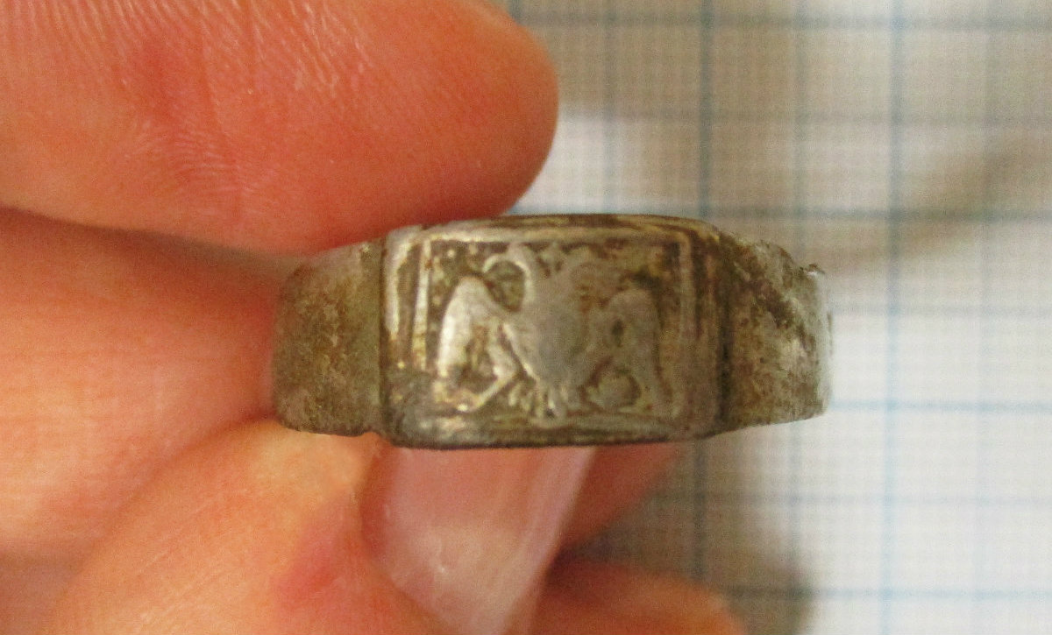
В культурном слое были обнаружены не только фрагменты кухонной и столовой посуды XV-XVIII веков, но и характерные для крупных сельских и городских поселений находки. Это серебряный перстень и ключ к навесному замку, датированный второй половиной XIV-XV веков.
Собранная керамика самобытна и отличается от гончарных традиций того времени, бытовавших и в Костроме и, например, в Нижнем Новгороде.

Slide 27
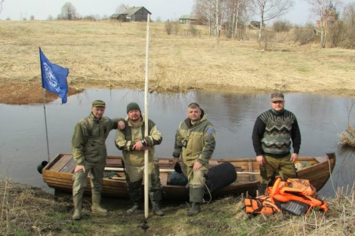
Экспедиционная деятельность
Экспедиция-сплав «Из варяг в арабы»
Цель проекта
Экспедиция по рекам Вологодской и Костромской области, основная цель которой изучить и описать известный средневековый торговый путь, получивший условное историческое название «Из варяг в арабы». Команда из четырех человек преодолела путь по рекам двух регионов на уменьшенной копии ладьи северных народов. Маршрут был составлен по рекам: Вохтожка, Килега, Монза, Кострома, Векса.

Slide 28
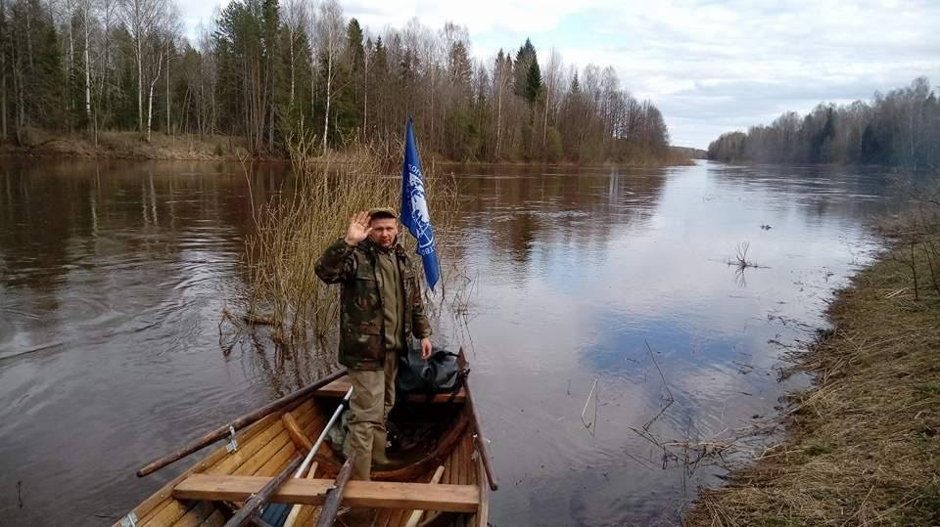
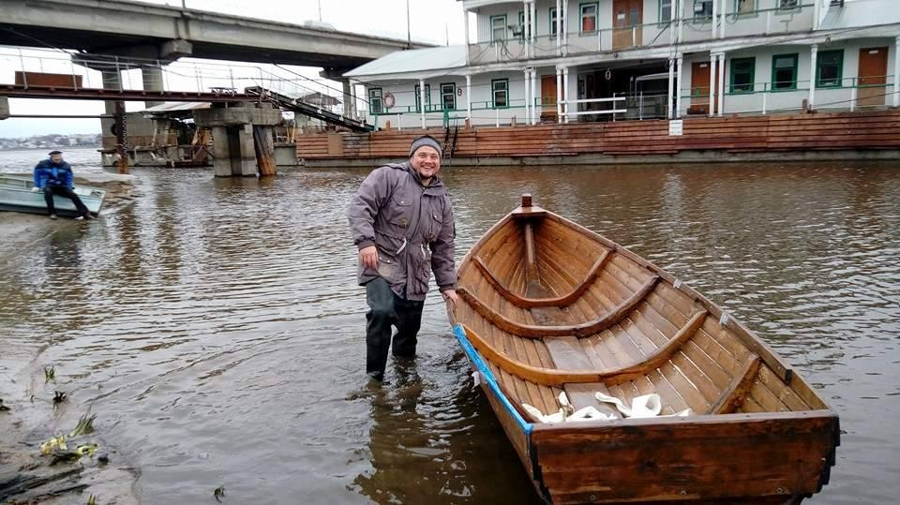
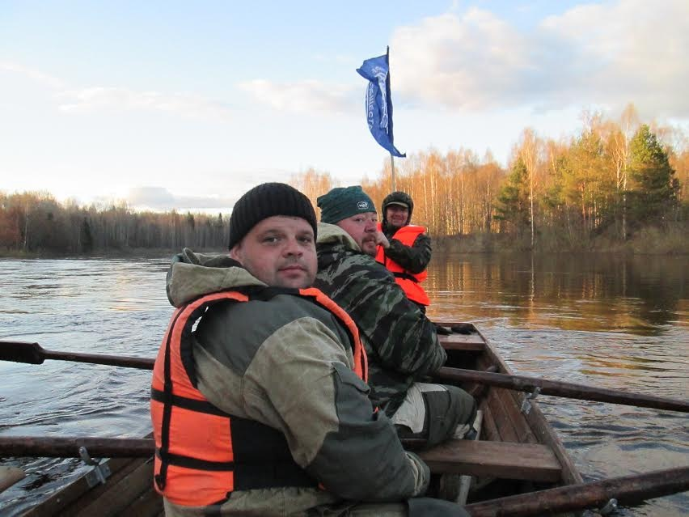
Основная цель, которую ставили перед собой исследователи, изучить и описать средневековый торговый путь, получивший условное историческое название «Из варяг в арабы».

Slide 29

Деятельность, направленная на сохранение и популяризацию объектов исторического и культурного наследия, в том числе фондов библиотек, архивов и музеев РГО
Пчелкино: родная гавань династии Бутаковых
Цели проекта Увековечивание памяти морской династии Бутаковых, уроженцев Судиславского района Костромской области. Сохранение объектов историко-культурного наследия, тесно связанных с династией русских моряков и путешественников Бутаковых. Задача инициировать процедуру придания данным памятникам статуса объектов археологического и историко-культурного наследия и постановку их на государственный учет и охрану. Систематизировать полученные материалы в форме полевых археологических отчетов, научно-популярных статей, материалов для СМИ. Провести благоустройство территории. Отметить данные объекты на местности памятными знаками и увековечить на карте памятных мест, связанных с историей Костромской области.

Slide 30
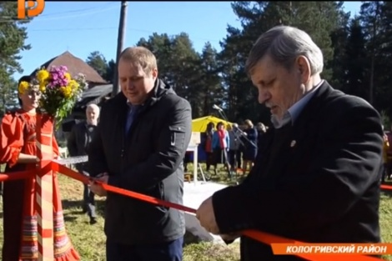
Деятельность, направленная на сохранение и популяризацию объектов исторического и культурного наследия, в том числе фондов библиотек, архивов и музеев РГО
Создание Музея сохранения памяти Верхнеунжья (с. Илешево), музей РГО
Цели проекта: сохранить то, что ещё не ушло в небытие, сохранить память письменную и предметную, осуществлять исторические и краеведческие исследования. Коллекция начала создаваться с 1993 года и продолжает пополняться усилиями местного населения музейными экспонатами. Музей охватывает геологическую, географическую, антропологическую, археологическую, этнографическую историю Верхнеунжья, отражает культуру, быт, трудовую деятельность, промыслы, существовавшие на территории Верхнеунжья от мезолита и неолита до начала XX-го века, а также советский период до 1970-х годов.

Slide 31
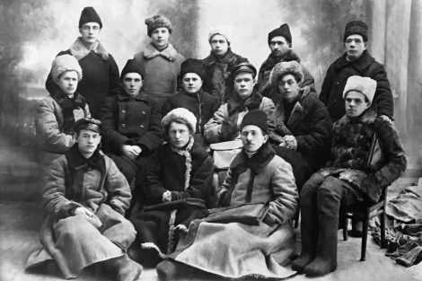
Деятельность по организации и проведению публичных мероприятий, в том числе выставочная и экспозиционная деятельность
Выставка «Судьба дипломата. Сквозь континенты в Нею»
Цель проекта: выставка, посвященная памяти выдающегося советского разведчика и дипломата, уроженца города Нея генерал-майора КГБ СССР Георгия Петровича Покровского.
Основная цель выставки: познакомить жителей области с выдающимся земляком, раскрыть некоторые страницы семьи Покровских и их вклад в развитие нейской земли на протяжении 200 лет. Выставка была организована в музее города Нее, а также в военном историческом музее г.Костромы (здание гауптвахты)

Slide 32
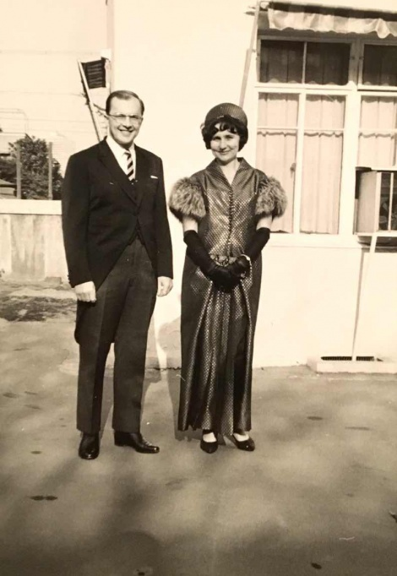
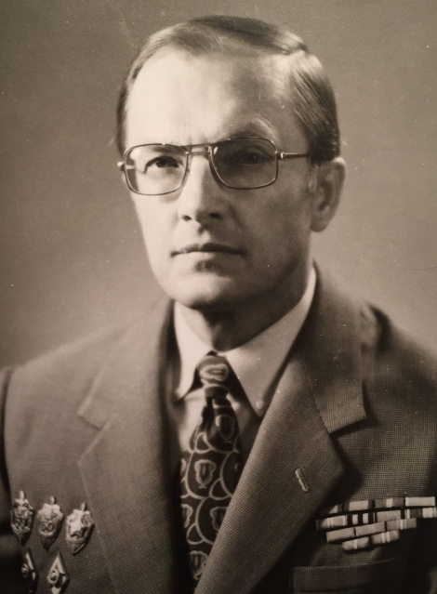

Slide 33
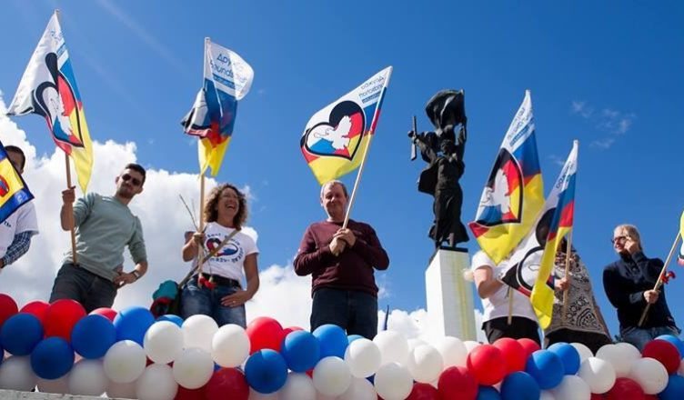
Международная деятельность
Организация Автопробега Дружбы «Берлин-Москва»
Цель Автопробега, который продлился три недели и охватил 45 городов по семи маршрутам - наладить культурные и дружеские связи, построить мир, основанный на дружбе и взаимопонимании между народами. В этом году в Автопробеге принимало участие 341 человек из 16 стран. Большая часть - из Германии. Самому младшему – всего 6 месяцев, самому старшему – 78 лет. В Костромскую область приехало восемь трейлеров (20 человек). Участники два дня были в Костромской области и знакомились с историей и традициями региона.

Slide 34
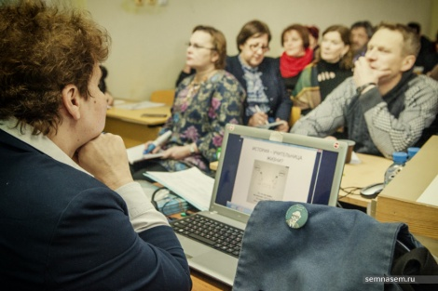
Деятельность, направленная на оказание помощи научным работникам и иным специалистам в области географии и смежных отраслей знаний в осуществлении научных исследований, а также в повышении их квалификации
Семинар для учителей «Опыт преподавания трудных страниц истории»
Цель проекта:
На семинаре с темой «Комплексное исследование памятника русского средневековья селище Вёжи, как способ историко-патриотического воспитания молодежи» выступил Рябинцев Р.В.

Slide 35
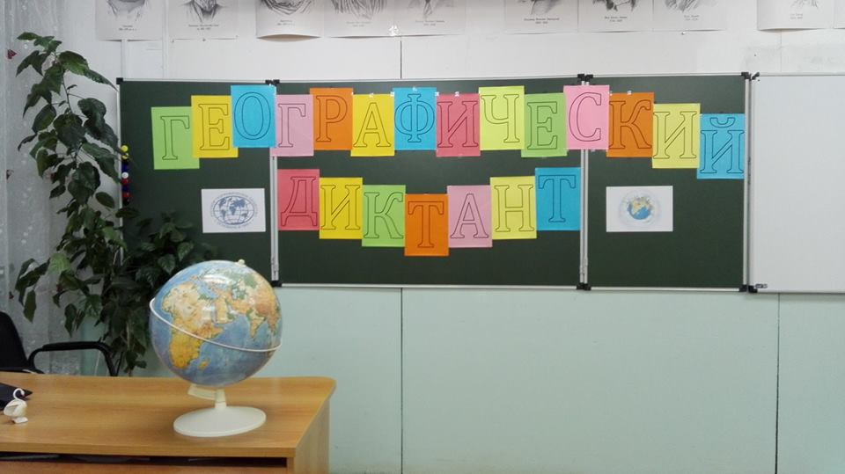
Деятельность, направленная на содействие практическому использованию достижений географии и смежных отраслей знаний
Организация и проведение областного географического диктанта
Цель проекта:
Популяризация географической науки и ликвидация географической, исторической неграмотности. Приняло участие свыше 500 человек. Кроме Костромы, площадки были размещены в Красном-на-Волге, Шарье, Нерехте. Средний бал ответов 4,6, что выше общероссийских значений.

Slide 36
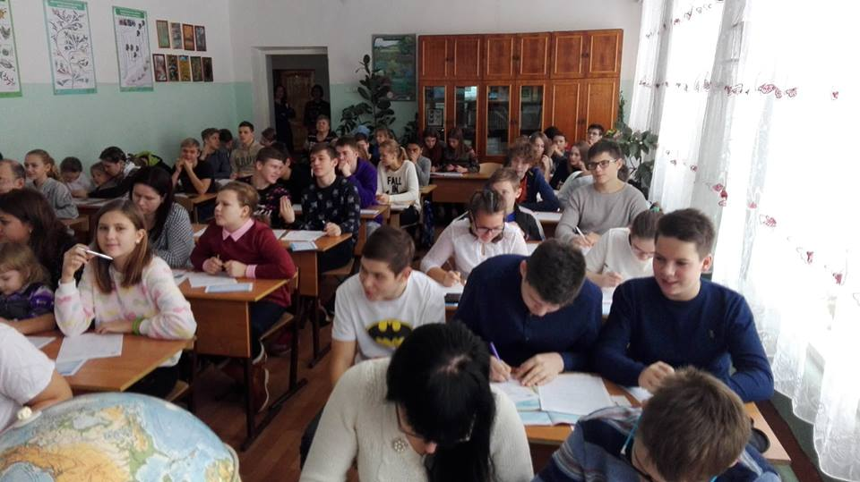
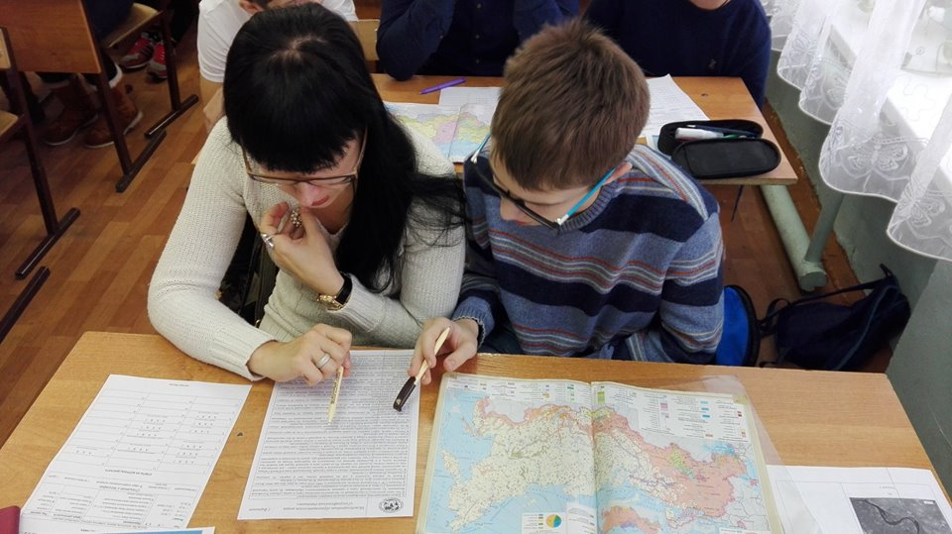
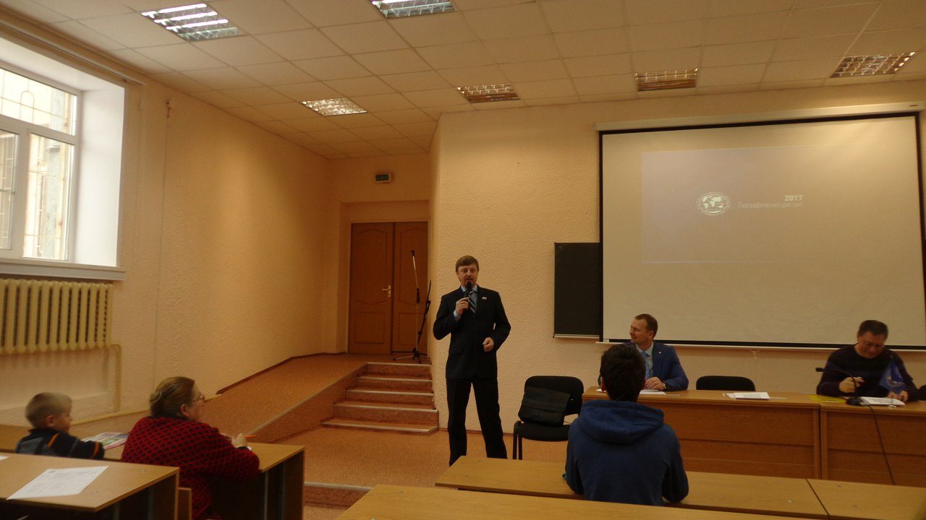

Slide 37
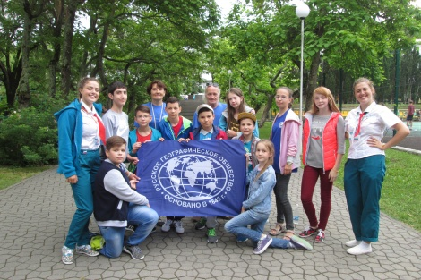
Деятельность, направленная на развитие молодежного движения Русского географического общества, работу с молодежью
Участие в профильной смене РГО во Всероссийском лагере «Океан», «Артек»,
«Смена», «Орленок»
Цель проекта:
Воспитание детей и молодежи на лучших примерах служения Отечеству; изучение географии, истории, краеведения и биологии. В лагерях приняло участие 32 школьника из Костромской области.

Slide 38
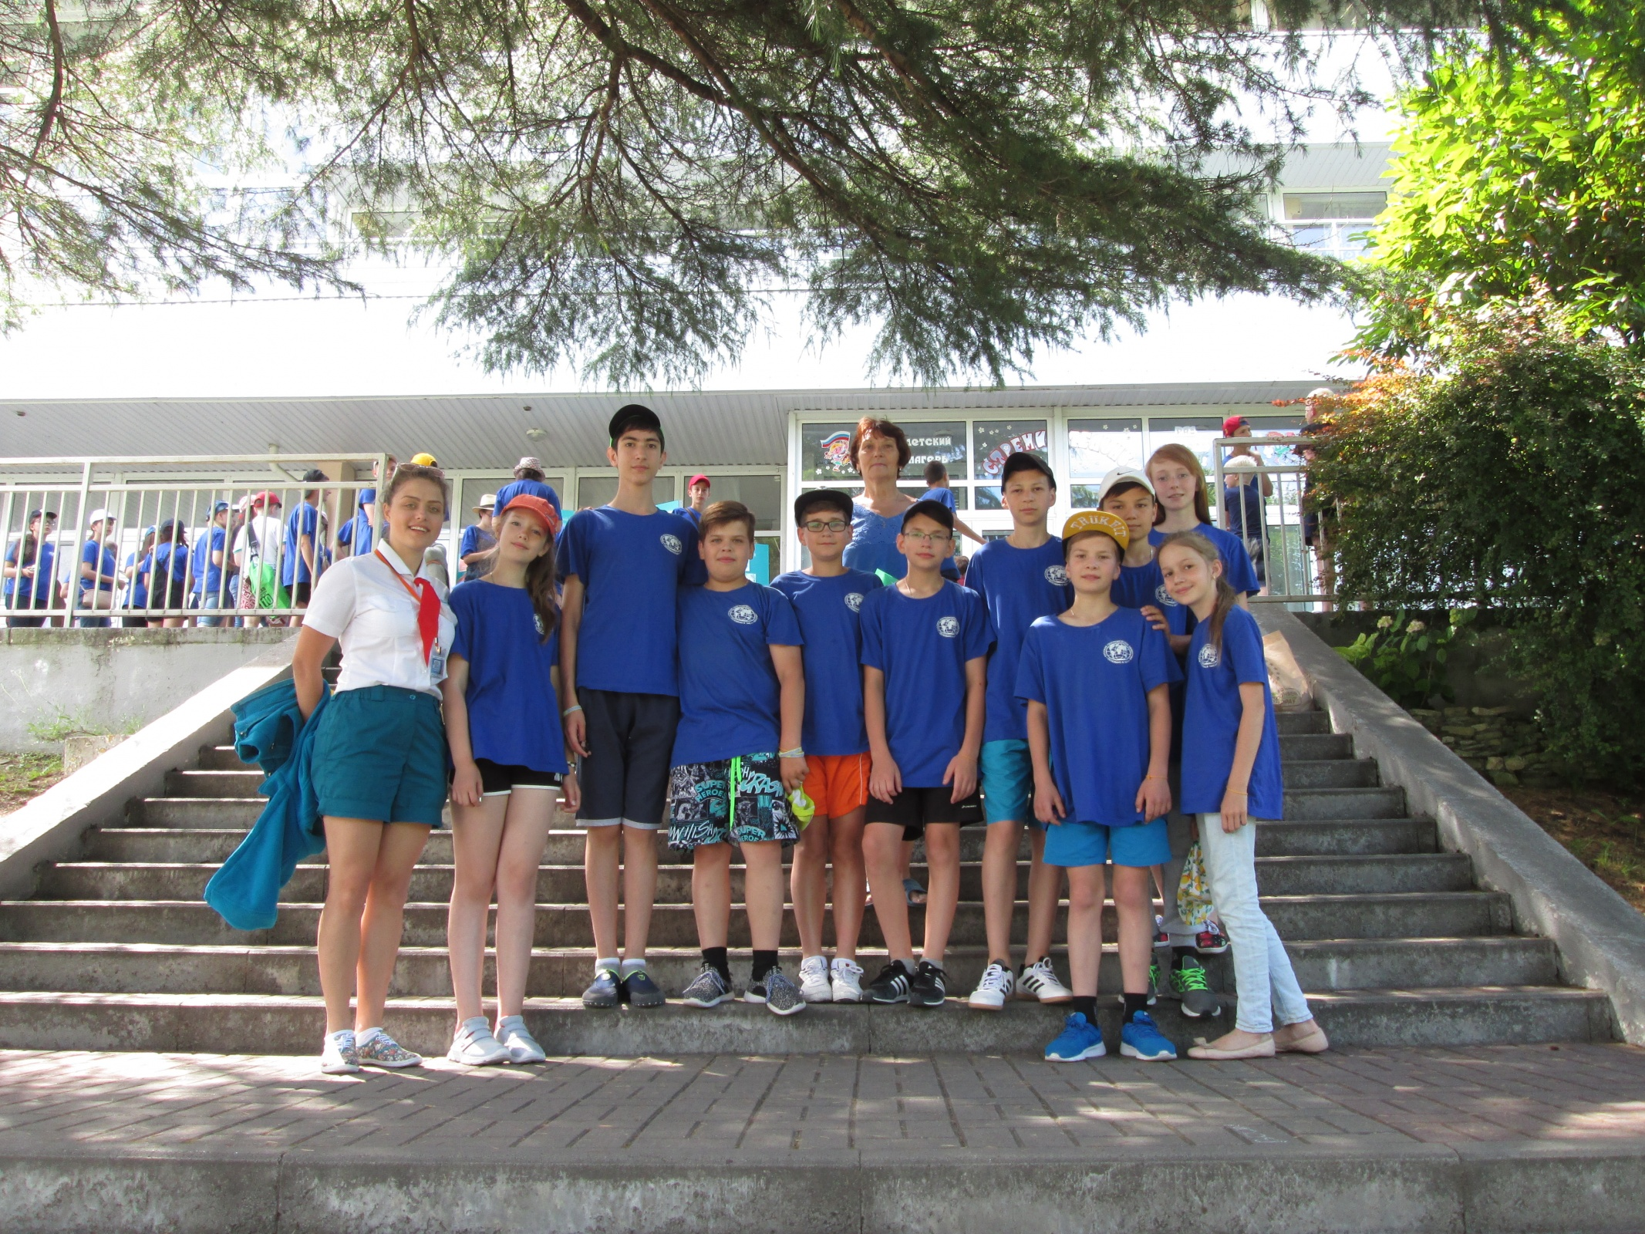
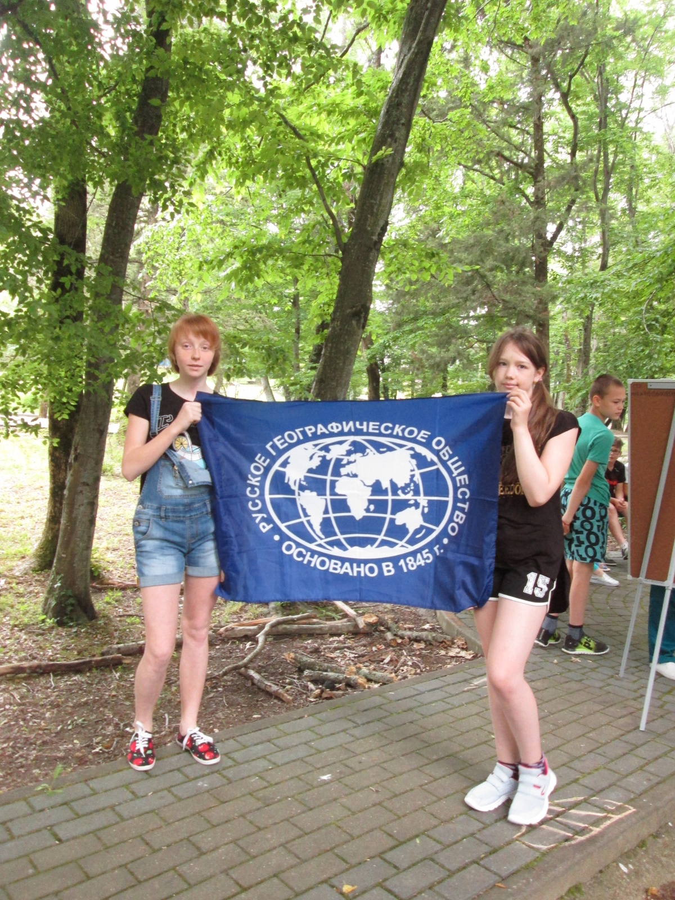
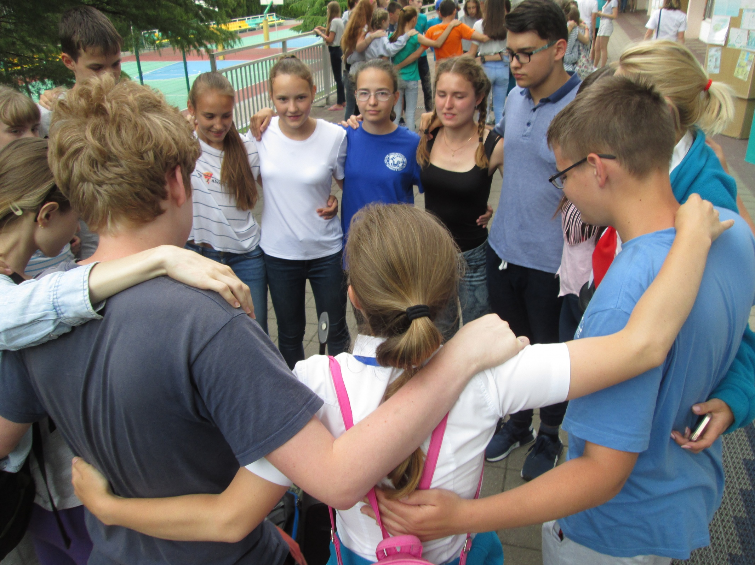

Slide 39
Спасибо за внимание!

